Slide 1
Miejsko Gminny
Im. Franciszka Kotuli w Głogowie MAŁOPOLSKIM
Dom kultury
DZIAŁALNOŚĆ MGDK
2020 – 2021
przy ograniczeniach związanych z SARS-COV2

Slide 2
Miejsko Gminny
Im. Franciszka Kotuli w Głogowie MAŁOPOLSKIM
Dom kultury
DZIAŁALNOŚĆ
2020 – 2021
(pomiędzy zamknięciem spowodowanym SARS-COV2)
43 ZAJĘĆ
TYGODNIOWO

Slide 3
ZAJĘCIA STAŁE mgdk NA TERENIE GMINY:
Budy Głogowskie :
Warsztaty rękodzieła (zajęcia w MGDK)
Taniec nowoczesny
Zespół Pieśni i Tańca „Lajkonik”
GRUPY
I ZESPOŁY DZIAŁAJĄCE W MGDK
(pomiędzy zamknięciem spowodowanym SARS-COV2)
Przewrotne:
Kapela Przewrotniacy
Taniec nowoczesny
Zespół Pieśni i Tańca „Mali Przewrotniacy”
Zespół Pieśni i Tańca „Przewrotniacy”

Slide 4
ZAJĘCIA STAŁE MGDK NA TERENIE GMINY:
Osiedle Rogoźnica:
Balet
Taniec nowoczesny
Warsztaty rękodzieła (zajęcia w MGDK)
GRUPY
I ZESPOŁY DZIAŁAJĄCE W MGDK
(pomiędzy zamknięciem spowodowanym SARS-COV2)
Osiedle Styków:
Grupa Teatralna „Ufo nad Szopką”
Taniec nowoczesny
Warsztaty rękodzieła
Wysoka Głogowska:
Chór Męski „Gloria”
Warsztaty rękodzieła

Slide 5
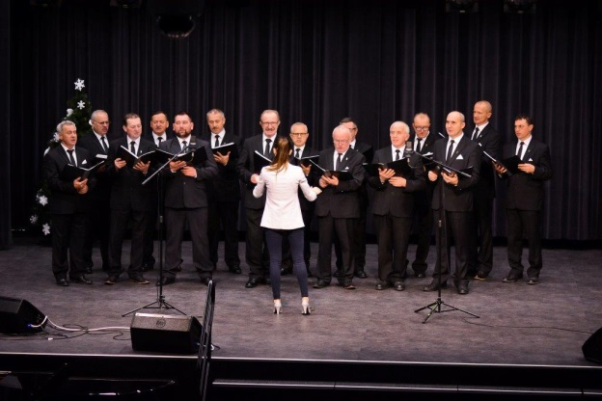
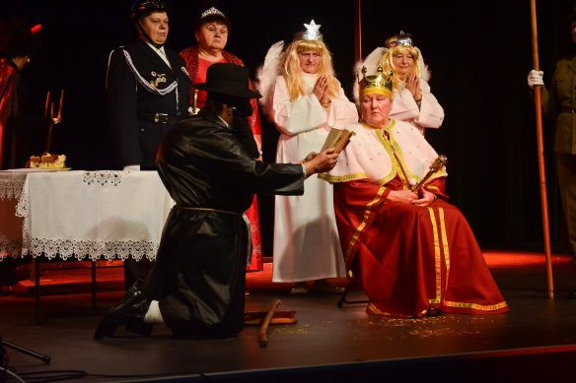
Grupy i zespoły DZIAŁAJĄCE PRZY MGDK:
Aktywna Grupa Twórców
Balet
Chór Męski Gloria
Gminna Orkiestra Dęta
Grupa Teatralna „Hrabia Von Trupki”
Grupa teatralna „Kolonia pasikoników”
Grupa Teatralna „Ufo Nad Szopką”
GRUPY
I ZESPOŁY DZIAŁAJĄCE W MGDK
(pomiędzy zamknięciem spowodowanym SARS-COV2)

Slide 6
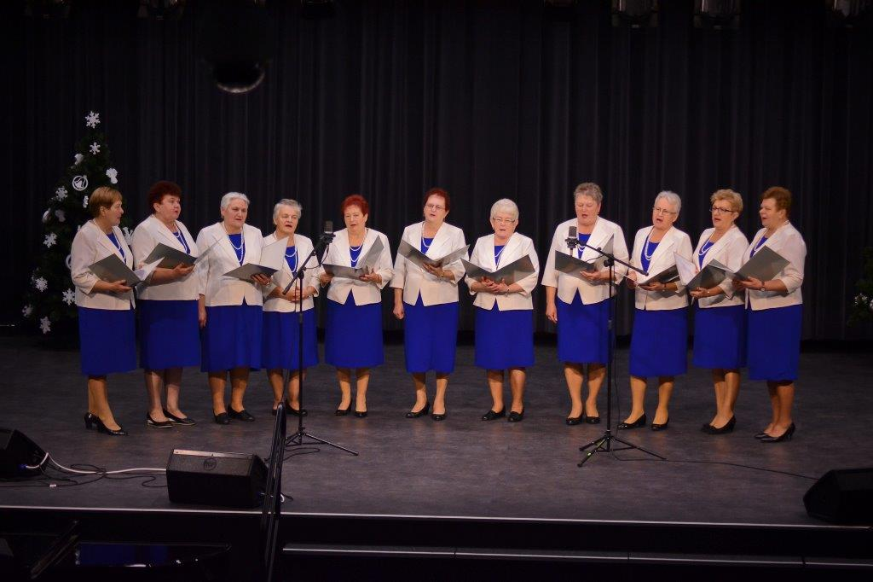
MGDK im. F. Kotuli w Głogowie Młp.
Grupy i zespoły DZIAŁAJĄCE PRZY MGDK:
Grupa teatru niespodziewanego „Antynuda”
Kółko fotograficzne
Kapela „Przewrotniacy”
Mażoretki
Taniec nowoczesny
Ted Jazz Band
Warsztaty rękodzieła
GRUPY
I ZESPOŁY DZIAŁAJĄCE W MGDK
(pomiędzy zamknięciem spowodowanym SARS-COV2)

Slide 7
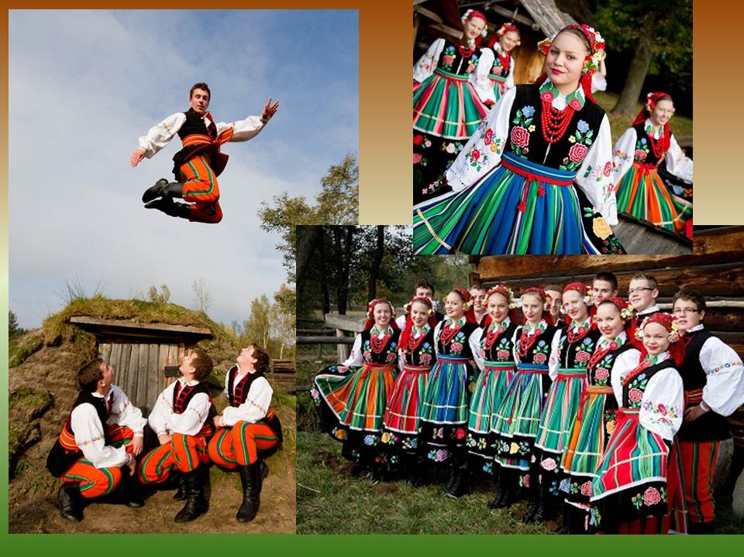
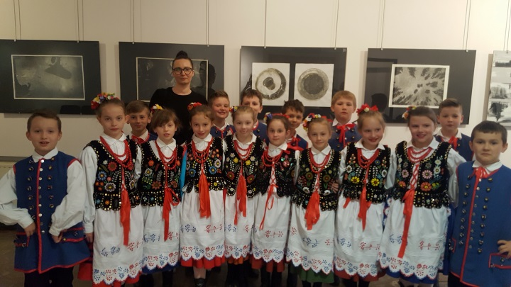
Grupy i zespoły DZIAŁAJĄCE PRZY MGDK:
GRUPY
I ZESPOŁY DZIAŁAJĄCE W MGDK
(pomiędzy zamknięciem spowodowanym SARS-COV2)
Zajęcia plastyczne
Zespół Muzyczny Łubu-Dubu
Zespół Pieśni i Tańca „Hanka”
Zespół Pieśni i Tańca „Lajkonik”
Zespół Pieśni i Tańca
„Mali Przewrotniacy”
Zespół Pieśni i Tańca „Przewrotniacy”

Slide 8
GOŚCINNIE w mgdk:
AA „Eden”
Al-Anon „Oaza”
Chór Szkoły Muzycznej
Gabinet Logopedyczny
Lekcje gry na trąbce Szkoły Muzycznej
Pilates
Związek Emerytów, Rencistów i Inwalidów
GRUPY
I ZESPOŁY DZIAŁAJĄCE W MGDK
(pomiędzy zamknięciem spowodowanym SARS-COV2)

Slide 9
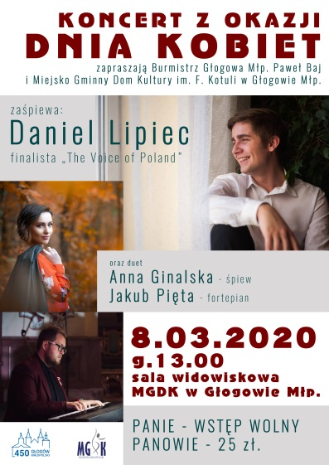
Imprezy MGDK
Koncert z okazji Dnia Kobiet – Sala widowiskowa MGDK
IV wystawa z cyklu „Poznaj Głogowskie Rękodzieło” – Pani Karolina Duda – Mała Galeria MGDK
Koncert zespołu „ŁUBU DUBU” na FESTIWALU OPOWIEŚCI w Rozalinie
Spotkanie ZERiI + projekcja filmu – Sala widowiskowa MGDK
„Wakacje 2020 w Gminie Głogów Małopolski” – I turnus
Projekcja filmu dla ZERiI – Sala widowiskowa MGDK
110-lecie jednostki OSP w Rudnej Małej
„Wakacje 2020 w Gminie Głogów Małopolski” – II turnus
„Wakacje 2020 w Gminie Głogów Małopolski” – III turnus
Wystawa fotografii grafiki komputerowej Kamili Kłeczek – Mała Galeria MGDK
Projekcja filmu dla ZERiI – Sala widowiskowa MGDK
IMPREZY (pomiędzy zamknięciem spowodowanym SARS-COV2)

Slide 10
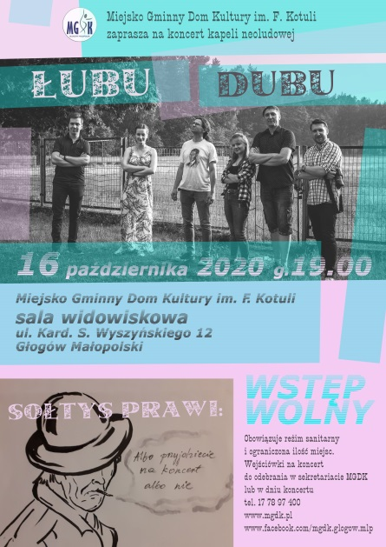
imprezy MGDK
Wyjazdowy plener AGT – Dzikowiec
Wystawa plenerowa AGT podczas Pikniku Rodzinnego – Caritas Budy Głogowskie
Spotkanie ZERiI + projekcja filmu – Sala widowiskowa MGDK
Wystawa malarstwa Jolanty Inglot – Sala wystaw MGDK
Plener AGT – Rajska Dolina Pogwizdów Stary
Koncert Łubu Dubu – Sala widowiskowa MGDK
Finisaż wystawy malarstwa Jolanty Inglot – Sala Balowa MGDK
Warsztaty muzyczne – ŚDS Wysoka Głogowska
Mikołaj – ŚDS Wysoka Głogowska
Spotkanie z Twórcą z AGT – ŚDS Wysoka Głogowska
Warsztaty teatralne – ŚDS Wysoka Głogowska
Konkurs Plastyczny „Mój Słodki Pączuś”
IMPREZY (pomiędzy zamknięciem spowodowanym SARS-COV2)

Slide 11
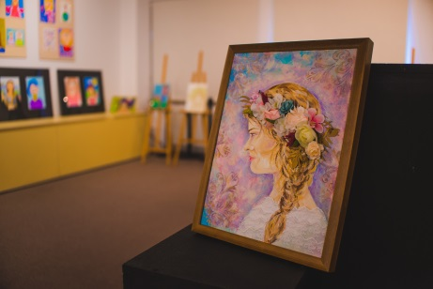
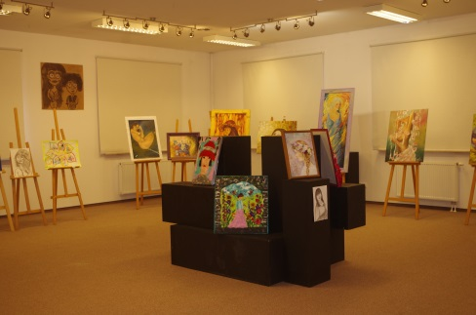
imprezy MGDK
Konkurs Fotograficzny „Moja Walentynka – Mój Walenty”
Konkurs „Panna Marzanna – Pożegnanie Zimy”
Wystawa fotografii Łapaczy Chwil, czyli Kulturalnej Gildii Fotograficznej – Sala wystaw MGDK
V Wystawa z cyklu „Poznaj Głogowskie Rękodzieło”
– Maria Sadlej – Mała Galeria MGDK
Wystawa prac AGT „W przestrzeniach okna” – Sala Balowa MGDK
Wystawa pokonkursowa „Mój Słodki Pączuś” – Hol kinowy
Konkurs – Wielkanocny Stroik
Wystawa pokonkursowa „Moja Walentynka – Mój Walenty”
– Hol kinowy
Projekcja filmu dla dzieci – Sala widowiskowa MGDK
Projekcja filmu dla starszych – Sala widowiskowa MGDK
Konkurs Plastyczny „Kobieta Oczami Kobiety”
IMPREZY (pomiędzy zamknięciem spowodowanym SARS-COV2)

Slide 12
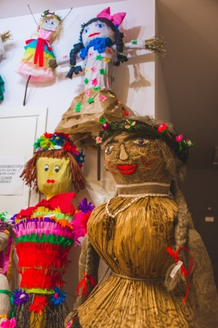
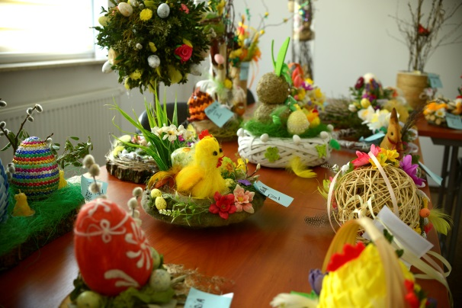
imprezy MGDK
IMPREZY (pomiędzy zamknięciem spowodowanym SARS-COV2)
Warsztaty rękodzieła – ŚDS Wysoka Głogowska
Konkurs Malarsko – Fotograficzny „Przejścia”
Projekcja filmu dla dzieci – Sala widowiskowa MGDK
Projekcja filmu dla starszych – Sala widowiskowa MGDK
Warsztaty fotograficzne – ŚDS Wysoka Głogowska
Warsztaty plastyczne – ŚDS Wysoka Głogowska
Wystawa pokonkursowa „Kobieta Oczami Kobiety” – Sala wystaw
Wystawa pokonkursowa „Panna Marzanna – Pożegnanie Zimy” – Mała Galeria MGDK
Wystawa pokonkursowa „Przejścia” – przejścia w MGDK
Wystawa pokonkursowa – Wielkanocny stroik – Sala 112 MGDK
Konkurs rękodzielniczy – „Ptasie osiedle w parku Grabina”
Konkurs rękodzielniczy – „Ptasia stołówka”
Konkurs – Polskie stroje ludowe

Slide 13
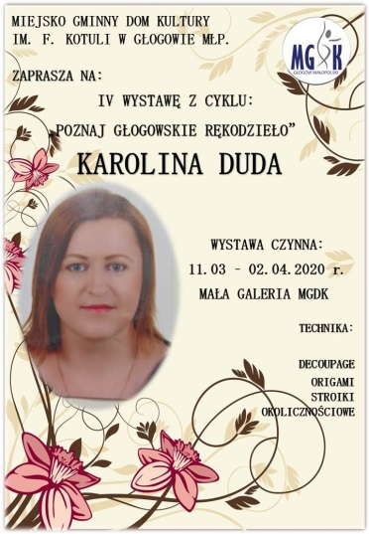
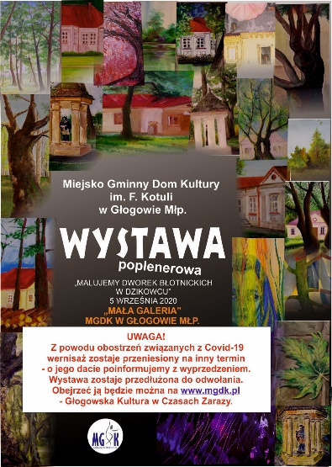
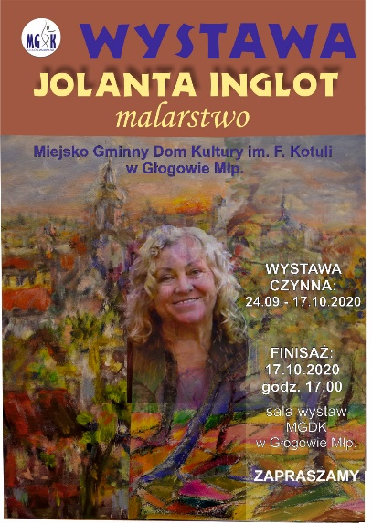
MGDK im. F. Kotuli w Głogowie Młp.
Wystawy MGDK
IV wystawa z cyklu: „Poznaj Głogowskie rękodzieło” – Karolina Duda – Mała Galeria
Wystawa fotografii grafiki komputerowej Kamili Kłeczek
Wystawa plenerowa AGT podczas Pikniku Rodzinnego – Caritas Budy Głogowskie
Wystawa malarstwa Jolanty Inglot
Wystawa poplenerowa – obrazy namalowane na plenerze w Dzikowcu.
Wystawy

Slide 14
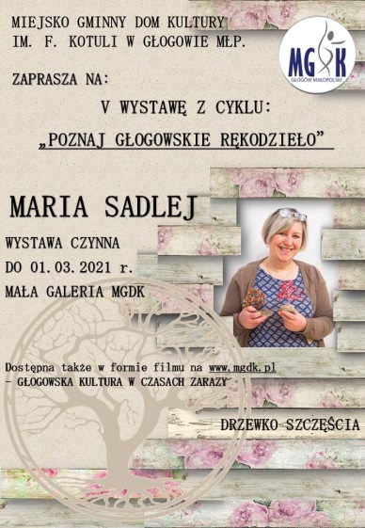
MGDK im. F. Kotuli w Głogowie Młp.
Wystawy MGDK
Wystawa rękodzieła pt.: „Drzewko szczęścia”
Wystawa fotografii „Łapaczy chwil” w „Arenie sztuki” w G2A Arena w Jasionce
Wystawa malarstwa Bogusława Reguły
V wystawa z cyklu „Poznaj Głogowskie Rękodzieło”
– Maria Sadlej
Wystawa prac AGT „W przestrzeniach Okna”
Wystawa pokonkursowa „Mój Słodki Pączuś”
Wystawa fotografii „Moja Walentynka- Mój Walenty”
Wystawa pokonkursowa „Wielkanocny stroik”
Wystawy

Slide 15
MGDK im. F. Kotuli w Głogowie Młp.
Wystawy MGDK
Wystawa pokonkursowa „Kobieta Oczami Kobiety”
Wystawa pokonkursowa „Panna Marzanna – Pożegnanie Zimy”
Wystawa pokonkursowa „Przejścia”
Wystawa pokonkursowa – Wielkanocny stroik
Wystawy

Slide 16
KONKURSY mgdk
OGÓLNOPOLSKI KONKURS MALARSKI
– „W walce z niewidzialnym”
Konkurs plastyczny
– „Mój słodki pączuś”
KONKURS PLASTYCZNO–RĘKODZIELNICZY – „Panna Marzanna – pożegnanie zimy”
KONKURS FOTOGRAFICZNY
– „Moja Walentynka, mój Walenty”
KONKURS PLASTYCZNY
– „Kobieta oczami kobiety”
KONKURSY

Slide 17
KONKURSY mgdk
KONKURS MALARSKO–FOTOGRAFICZNY
– „Przejścia”
KONKURS RĘKODZIELNICZY
– „Wielkanocny stroik”
KONKURS RĘKODZIELNICZY
– „Ptasie osiedle w parku Grabina”
KONKURS RĘKODZIELNICZY
– „Ptasia stołówka”
OGÓLNOPOLSKI KONKURS PLASTYCZNY
– „Polskie stroje ludowe”
KONKURSY

Slide 18
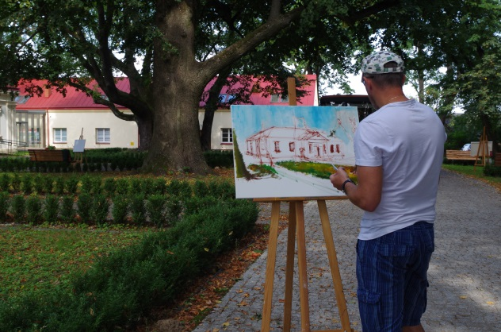
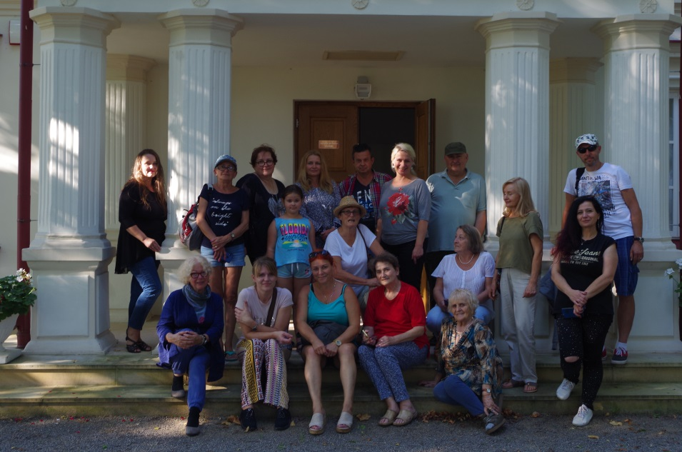
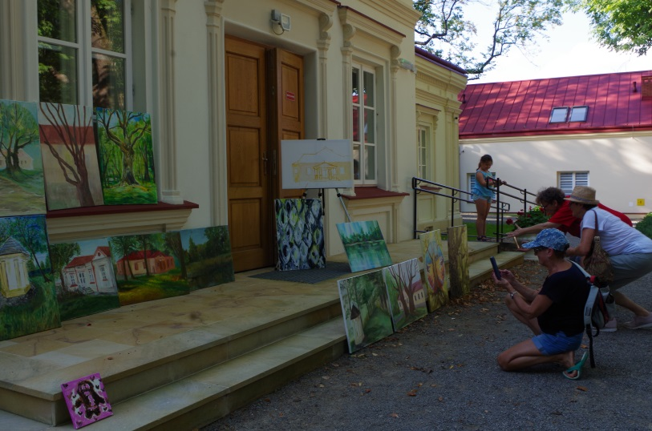
PLENERY ARTYSTYCZNE MGDK
Plener malarski Aktywnej Grupy Twórców + Goście - „Malujemy Dworek Błotnickich w Dzikowcu”
Plener AGT – Rajska Dolina w Pogwizdowie Starym
Plener fotograficzny „Łapaczy chwil” – portret zrobiony
w Głogowie Młp.
Plener fotograficzny „Łapaczy chwil” – wieczór na wsi – Hucisko
PLENERY

Slide 19
FILMY - GŁOGOWSKA KULTURA
W CZASACH ZARAZY
Rękodzieło – Kolorowa sól
Znane i nieznane nieznanych i znanych – Jan Brzechwa
Wystawa – Poznaj Głogowskie Rękodzieło – decoupage – Karolina Duda
Wystawa karykatur – Tomasz Koba
Klechdowanie – Dziwne zdarzenie w Rudnej Małej
Wystawa – Rzeki szum – Ryszard Szymański
Papierowe inspiracje – Laurka na Dzień Matki
Klechdowanie – O głupim Janiczku
Rękodzieło dla dzieci – Kwiaty dla mamy
Spotkanie z artystą – Tomasz ArtystaTom – Tomasz Koba
Klechdowanie – Skarb

Slide 20
FILMY - GŁOGOWSKA KULTURA
W CZASACH ZARAZY
Wspomnień czar – 06.12.2017 r. – Antynuda w Słocinie
Wspomnień czar – 14.06.2019 r. – Ufo nad szopką – Wyprawa
Wspomnień czar – 25.11.2018 r. – Paweł Piekarczyk – Koncert
Wspomnień czar – 14.06.2019 – Hrabia von Trupki – Adam
Rękodzieło – Drzewko szczęścia
Muzyczny kącik Joli i Tadka – Cud i miód
Spotkanie z artystą – Małgorzata Grodecka
Muzyczny kącik Joli i Tadka – Sprzątanie świata
Wspomnień czar – 22.06.2013 – Sobótka czyli co robić w Noc Kupały
Muzyczny kącik Joli i Tadka – Poznałem ją na sąsiedniej ulicy

Slide 21
FILMY - GŁOGOWSKA KULTURA
W CZASACH ZARAZY
Muzyczny kącik Joli i Tadka – Rety!
Spotkanie z artystą – Felicja Mroczka – z bliska
Spotkanie z artystą – Ludwika Dulska – z bliska
Papierowe inspiracje – Lew
Wystawa – Drzewko szczęścia
Wspomnień czar – Charytatywny Koncert Mikołajkowy – Wspominamy i pomagamy
Wspomnień czar – Kolędy – Łubu Dubu i Antynuda
Wspomnień czar – Gminny Wieczór Kolęd 2020
Warsztaty rękodzieła – Świąteczne stroiki
Wspomnień czar – Antynuda – Widowisko obrzędowe – Przychodzimy po kolędzie
Wspomnień czar – Orszak Trzech Króli w Głogowie Małopolskim 2014-2020

Slide 22
FILMY - GŁOGOWSKA KULTURA
W CZASACH ZARAZY
Wystawa poplenerowa – Dwór Błotnickich w Dzikowcu
Wspomnień czar – Boże Dziecię Witaj Nam – Kolęduj z Hanką
Kwiatek dla Babci, kwiatek dla Dziadka
Laurka dla Babci i Dziadka
Życzenia dla Babci i Dziadka z okazji Ich święta
Zespół Ludowy Górniacy z Kolędą z Turoniem w Miejsko Gminnym Domu Kultury w Głogowie Młp.
Kapela z Majdanu gra kolędy i pastorałki w Głogowie Małopolskim
Spotkanie z artystą – Bogusław Reguła – z bliska
Wystawa malarstwa – Bogusław Reguła

Slide 23
FILMY - GŁOGOWSKA KULTURA
W CZASACH ZARAZY
V Wystawa z cyklu Poznaj Głogowskie Rękodzieło – Maria Sadlej
Wystawa fotografii Łapaczy Chwil czyli Kulturalnej Gildii Fotograficznej
Konkurs plastyczny Mój słodki pączuś – wystawa pokonkursowa
W przestrzeniach okna – wystawa prac członków Aktywnej Grupy Twórców
Wystawa pokonkursowa – Moja Walentynka, mój Walenty
Wspomnień czar – Antynuda – Kabaret na Dzień Kobiet 2016
Wystawa pokonkursowa – Kobieta oczami kobiety
Spotkanie z artystą – Jolanta Inglot – z bliska

Slide 24
FILMY - GŁOGOWSKA KULTURA
W CZASACH ZARAZY
Wystawa pokonkursowa – Panna Marzanna – pożegnanie zimy
Wystawa pokonkursowa – Przejścia
Wielkanoc – pomysł na kartkę
Wystawa pokonkursowa – Wielkanocny stroik

Slide 25
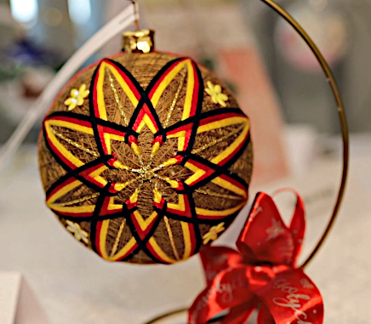
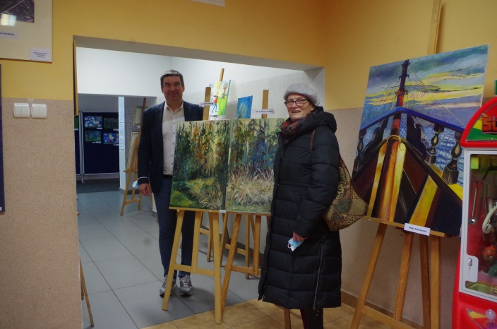
OSIĄGNIĘCIA Zespołów działających przy MGDk :
I MIEJSCE w Ogólnopolskim Konkursie na najładniejszą bombkę oraz kartkę bożonarodzeniową w MOK w Zabrzu
– Jadwiga Lasocińska – AGT
NAGRODA BURMISTRZA w konkursie „Kobieta oczami kobiety” – Jolanta Inglot – AGT
WYRÓŻNIENIE w konkursie „Kobieta oczami kobiety” – Anna Rząsa – AGT
I MIEJSCE w konkursie malarsko-fotograficznym „Przejścia” – Małgorzata Grodecka – AGT
III MIEJSCE w konkursie malarsko-fotograficznym „Przejścia” – Robert Łyczko – AGT
osiągnięcia

Slide 26
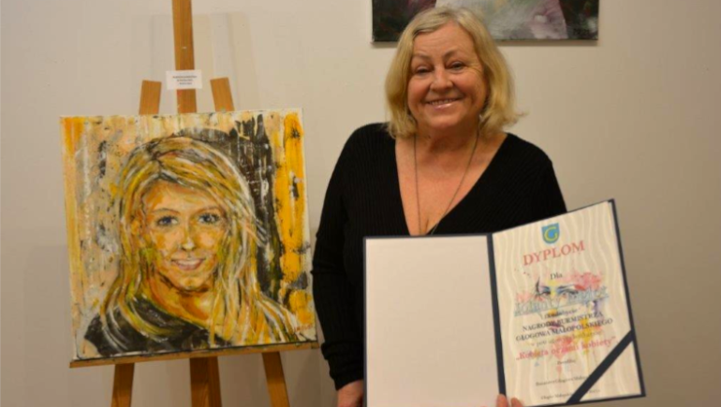
OSIĄGNIĘCIA Zespołów działających przy MGDk :
WYRÓŻNIENIE w konkursie malarsko-fotograficznym „Przejścia” – Maria Witt – AGT
WYRÓŻNIENIE w konkursie malarsko-fotograficznym „Przejścia” – Bogusław Reguła – AGT
NAGRODA BURMISTRZA w konkursie malarsko-fotograficznym „Przejścia” –Bogusław Reguła – AGT
WYRÓŻNIENIE w konkursie malarsko-fotograficznym „Przejścia” – Jolanta Inglot – AGT
WYRÓŻNIENIE W 36 Ogólnopolskim Konkursie Tradycyjnego Tańca Ludowego w GCKSiR w Świlczy z siedzibą w Trzcianie – V grupa ZPiT „Hanka”
osiągnięcia

Slide 27
MGDK im. F. Kotuli w Głogowie Młp.
Pozyskane finanse
FINANSE POZYSKANE PRZEZ MGDK w roku 2020 r:
Dotacje spoza Gminy:
MKiDN – dotacja w wysokości 87 000 zł.
Zwolnienie ze składek ZUS w związku z SARS-COV2 – 26 629,25 zł.
Przychody własne: 88 677,18 zł.
FINANSE POZYSKANE PRZEZ MGDK do końca kwietnia 2021 r:
Dotacje spoza Gminy:
Starostwo Powiatowe w Rzeszowie: 2 500 zł.
Przychody własne: 10 995,50 zł
POZYSKANE FINANSE

Slide 28
MGDK im. F. Kotuli w Głogowie Młp.
ZASOBY KADROWE
13 osób – 11,25 etatów
w tym :
4 instruktorów – 3,5 etatów
+ 4 instruktorów – umowy zlecenia
KADRA

Slide 29
MGDK im. F. Kotuli w Głogowie Młp.
Zapraszamy na naszą stronę internetową
www.mgdk.pl

Slide 30
MGDK im. F. Kotuli w Głogowie Młp.
Dziękuję za uwagę !
Dyrektor:
Dariusz
Lewandowski - socha

